Slide 1

2D 게임 프로그래밍 1차 발표
2021146027 이성민
Notes:
안녕하세요 2d 게임 프로그래밍 1차 발표를 시작할 이성민입니다.

Slide 2
게임 컨셉
던그리드 모작
횡스크롤 액션 로그라이트 장르
절차적 생성으로 매번 달라지는 랜덤한 던전을 탐험
단일 무기를 이용해 몬스터 및 보스와 전투
Notes:
제가 이번 프로젝트에서 제작하려고 하는 게임은 던그리드라는 게임의 모작으로,
횡스크롤 액션 로그라이트 장르의 게임입니다.
특징으로는 절차적 생성으로 게임 플레이 시 마다 구조가 랜덤한 던전을 만들어 낸다는 점이 있습니다.
원작에서는 다양한 무기를 사용하지만 제가 만들 게임은 단일 무기로 몬스터 및 보스와 전투를 진행할 예정입니다.

Slide 3
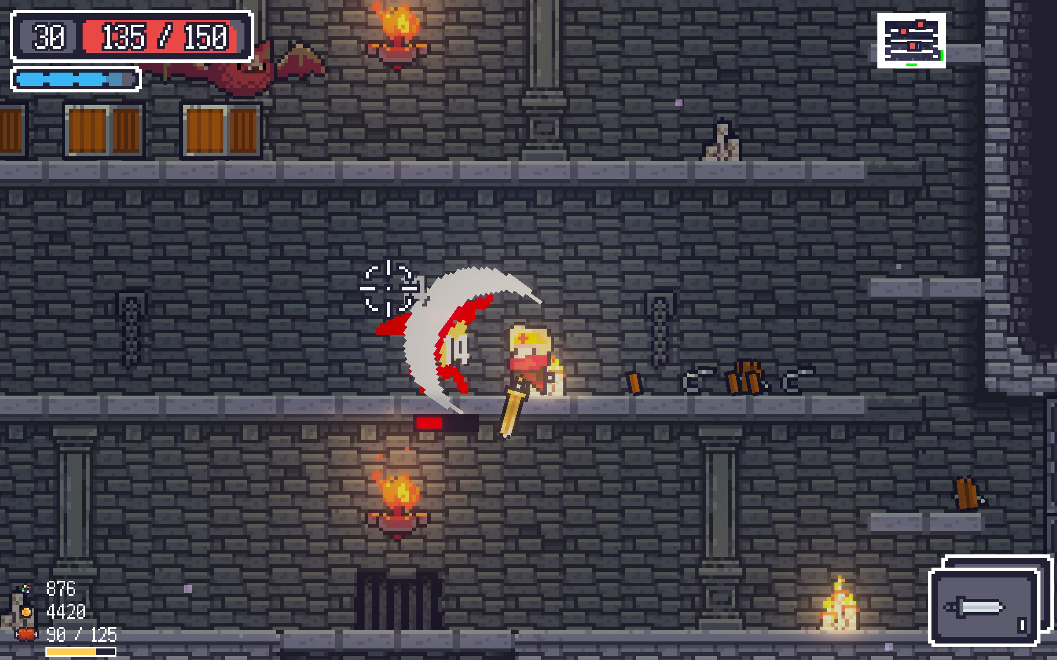
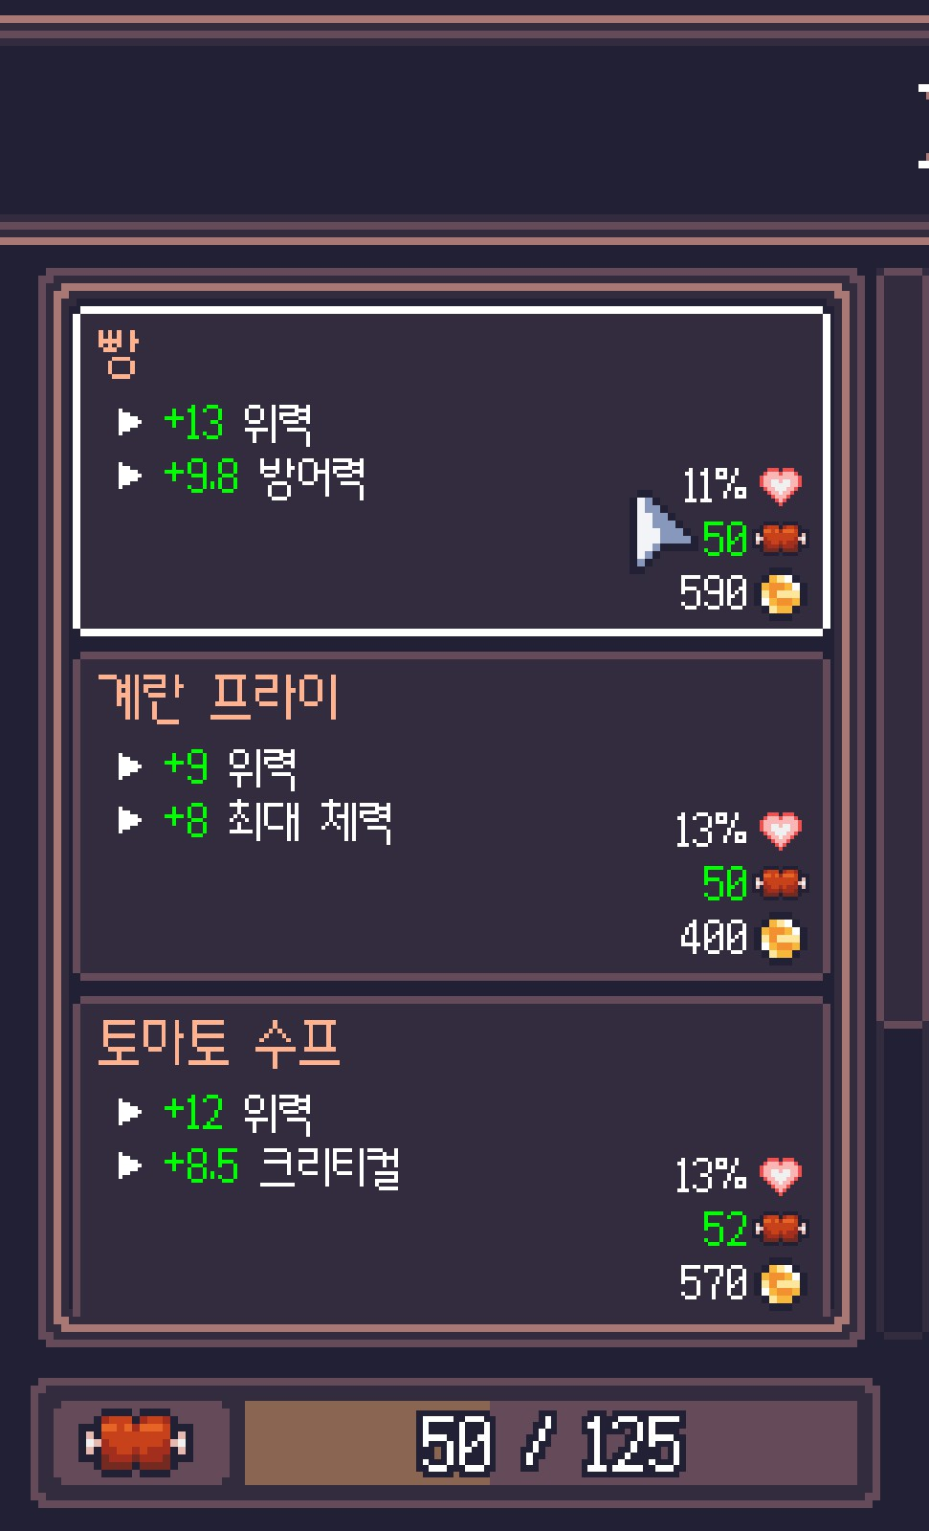
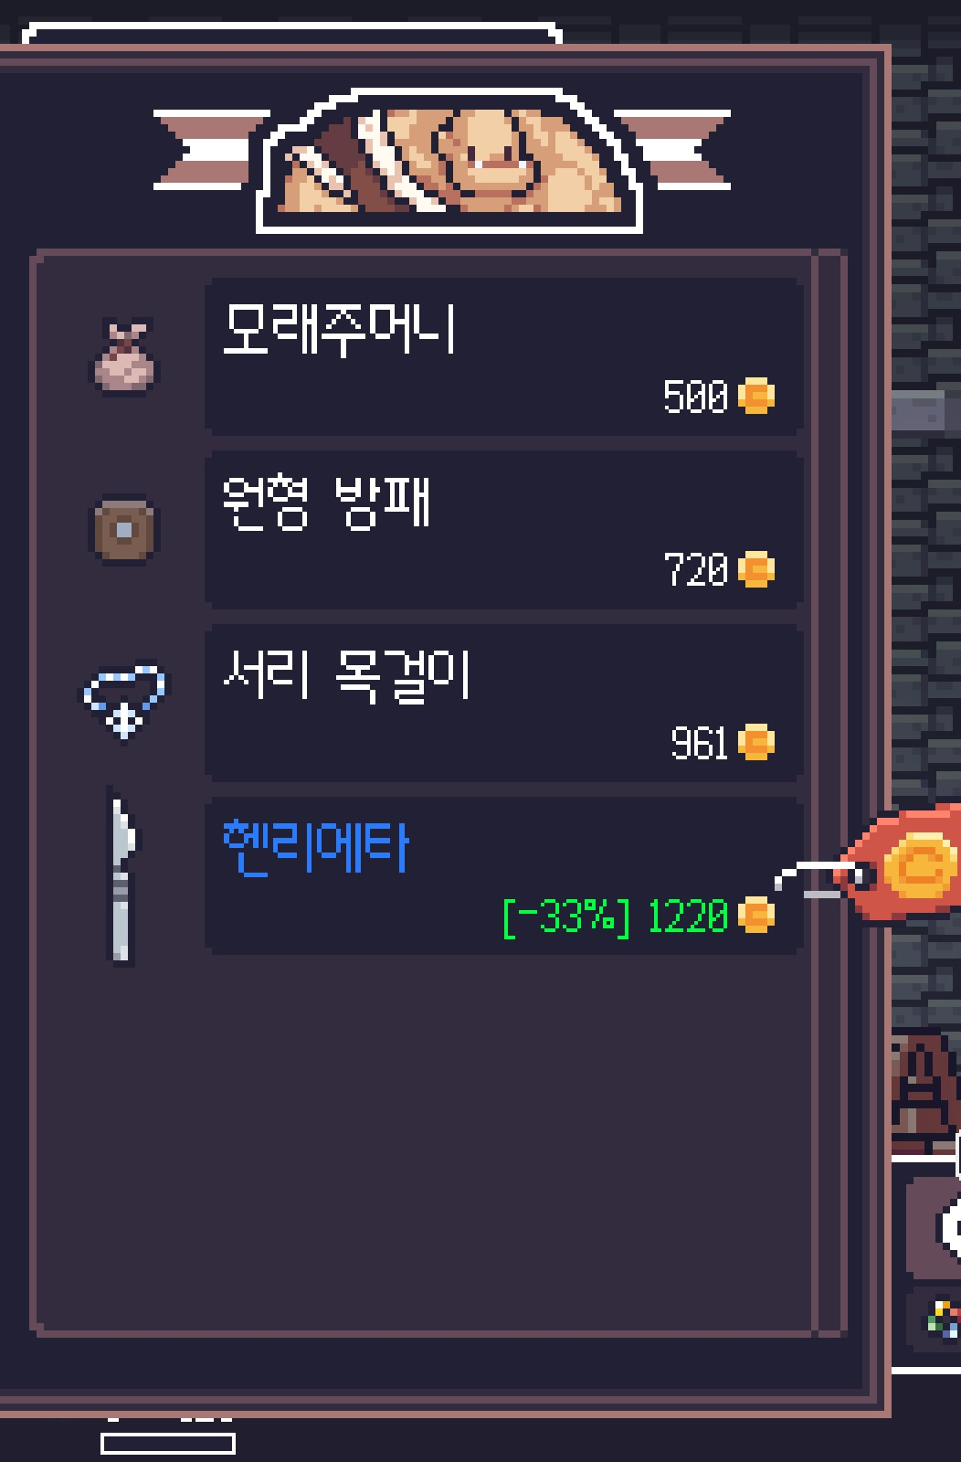
예상 게임 진행 흐름
1. 던전 입장 및 몬스터와 전투
2. 장비 및 능력치 상점
Notes:
예상 게임 진행 흐름으로는 먼저 던전에 입장하고 몬스터와 전투를 치르게 됩니다.
그 후 랜덤한 순서로 만나는 npc들과 거래하여 장비 혹은 능력치를 구매해 성장할 수 있습니다.

Slide 4
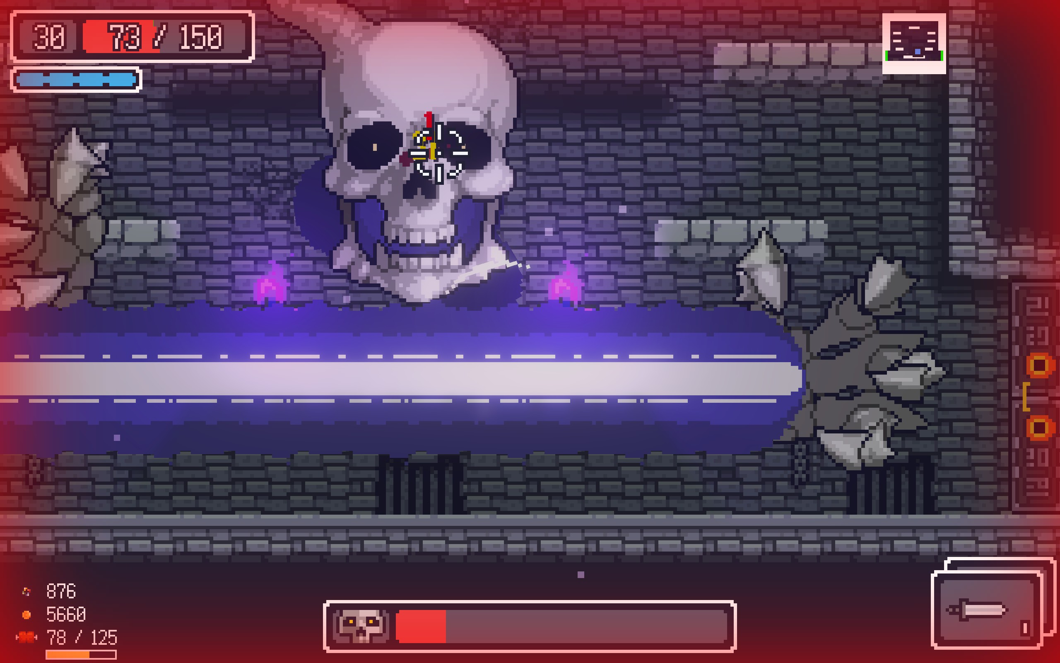
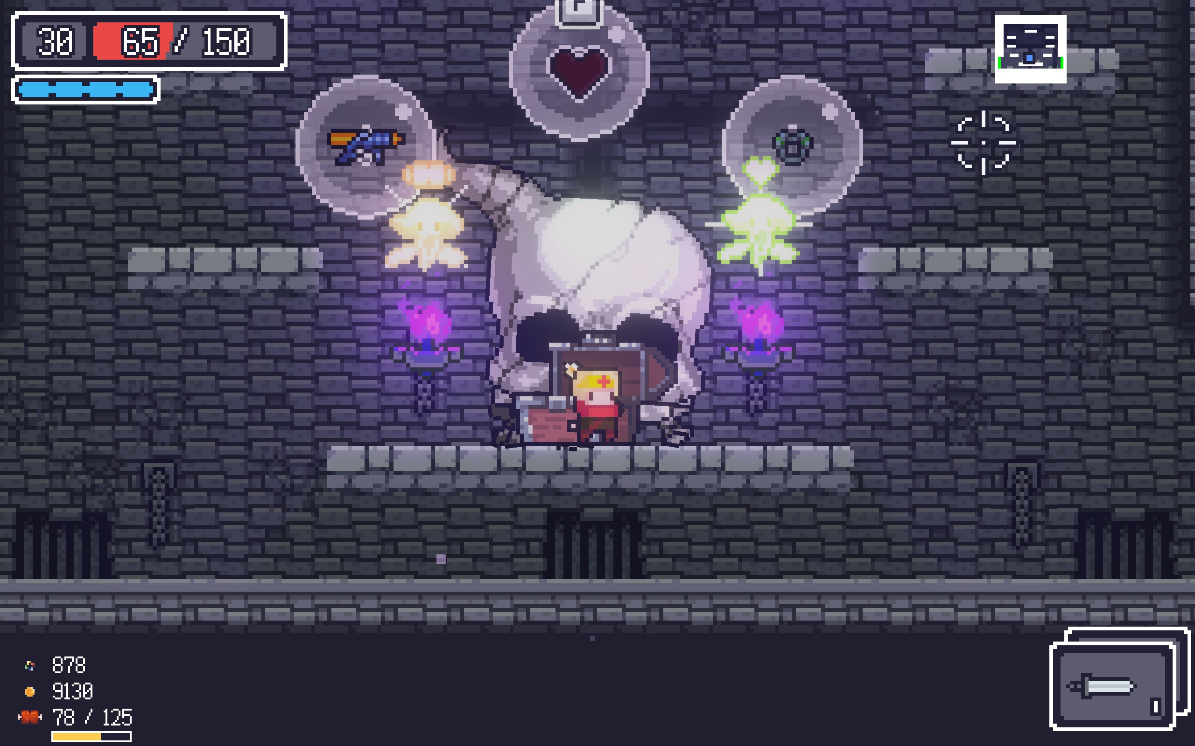
예상 게임 진행 흐름
3. 보스 전투
4. 전투 승리
Notes:
보스방을 찾으면 보스와 전투를 시작할 수 있습니다.
보스를 잡는다면 게임 승리. 보스를 잡기 전에 체력이 0이 된다면 패배하게 됩니다.

Slide 5
개발 일정
주차 | 목표 | 주요 작업
1주차 | 리소스 준비 및 캐릭터 이동 구현 | 게임 내 사용할 리소스와 캐릭터 이동 구현
2주차 | 충돌 처리 및 공격 기능 추가 | 캐릭터가 벽과 바닥에 닿으면 멈추도록 처리 근접 공격 구현
3주차 | 적 몬스터, 보스 구현 | 적 체력 시스템 추가 적 이동 및 공격 AI 추가 보스 공격 AI 추가
4주차 | 상점(NPC) 구현 | 능력치를 올리거나 장비를 구매할 수 있는 NPC 추가
5주차 | 절차적 던전 설정 | 랜덤으로 방 생성 및 연결 간단한 장애물 및 아이템 배치
6주차 | 장비 및 아이템 확장 | 캐릭터에 적용할 수 있는 기타 장비들 구현
7주차 | UI 및 게임 상태 표시 | 플레이어 체력, 인벤토리, 적 체력바 등 게임 내 UI 구현
8주차 | 최종 마무리 | 사운드 및 타이틀 화면 추가
Notes:
다음으로는 개발 일정입니다.
1주차에는 리소스 준비 및 캐릭터의 이동을 구현하고
2주차에는 캐릭터 충돌 처리와 공격 기능을 추가합니다.
3주차에는 적 몬스터를 구현하고 4주차에 상점 NPC를 구현합니다.
5주차에 절차적 던전을 설정하고
6주차에 착용할 수 있는 기타 아이템을 구현합니다.
7주차에 UI를 구현하고
8주차에 사운드 및 타이틀 화면을 추가해 최종적인 마무리 작업을 합니다.
이상으로 발표를 마치겠습니다.

Slide 6
게임 기획서
프로젝트 개요
프로젝트 명: 던그리드 모작 (가제)
장르: 2D 횡스크롤 로그라이트
개발 기간: 8주
게임 선정 이유: 평소 좋아하는 게임이기 때문에 이번 기회에 모작해보고 싶었음
목표: 던그리드의 핵심 시스템을 간략화, 단순화해 랜덤 던전 탐험과 전투에 집중한 게임 개발

Slide 7
게임 기획서
2. 주요 특징
절차적 던전 생성: 랜덤한 방을 생성하여 반복 플레이에도 신선함을 유지
간단한 전투 시스템: 단일 무기를 이용한 근거리 공격 중심
적 AI와 전투 패턴: 적이 플레이어를 추적하고 공격
체력 관리 및 회복 아이템: 확률에 따라 떨어지는 회복 아이템으로 생존 유지

Slide 8
게임 기획서
3. 개발 범위 및 목표
기본 이동: 캐릭터와 좌우 이동과 점프
단일 무기 시스템: 검을 사용한 근접 공격 구현
적 AI: 적이 플레이어를 추적하고 일정 간격으로 공격
NPC 상점 상호작용: NPC를 통해 능력치 및 장비 구매
절차적 던전 생성: 랜덤으로 방과 장애물이 배치되는 던전
UI 시스템: 체력 바와 간단한 진행 상황 UI
밸런스 조정: 적의 난이도와 아이템 스폰 확률 조정

Slide 9
게임 기획서
4. 게임 진행 흐름
시작 화면: 타이틀 화면에서 게임 시작 및 종료 선택
던전 탐험: 플레이어는 던전을 탐험하며 적들과 전투
클리어 및 실패: 모든 적을 처치하면 승리. 체력이 0이 되면 게임 종료

Slide 10
게임 기획서
5. 리스크 및 해결방안
리스크 | 해결 방안
절차적 맵 생성 복잡도 | 초기에는 간단한 방 구조만 생성
적 AI 구현 난이도 | 기본 추적 기능부터 단계적 구현
시간 내 개발 완료 어려움 | 우선 순위 높은 기능부터 완성
6. 결론
던그리드의 일부 요소를 단순화해 pico2d로 재구현하는 것을 목표로 한다.
절차적 던전 생성, 단순 전투, 적 AI 등 핵심 게임 매커니즘을 간결하게 구축해 8주 내로 완성한다.

